Slide 1
初探Java
TYIC桃高資訊社

Slide 2
第一個Java程式
學習一門程式語言，從 Hello World! 開始
// 類別(class)名稱必須跟檔案名稱一樣 public class Main { // 任何一個 Java 程式都需要一個主方法(main method) public static void main(String[] args) { // 在 Java 中，使用 System.out.println() 來輸出資料 System.out.println("Hello, World!"); } }

Slide 3
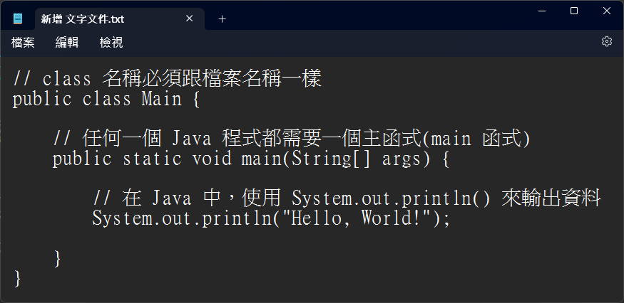
編輯器
要寫在哪裡？用什麼寫？
只要想辦法把程式寫在純文字檔案中即可
所以用「Windows 記事本」把程式寫在「新增 文字文件.txt」
也完全是可以的喔
但你之後絕對不會想這樣做

Slide 4
編輯器
功能少
易上手
功能多
不易上手
文字編輯器
(text editor)
整合式開發環境
(Integrated Development
Environment，簡稱 IDE)
顧名思義，用來編輯文字
不限於程式語言，想寫什麼都可以
如：vi、nano、emacs
、notepad(Windows 記事本)
有些還可以加入插件(plugin)
實現有自動補全(auto-complete)
如：Vim、Neovim、Notepad++
、Python IDLE、Atom、VScode
通常是針對特定的程式語言設計
並且整合了許多東西，包含：
文字編輯器、除錯器(debugger)、
自動組建工具(build automation)
，部分還有版本控制系統(Version
Control System，簡稱 VCS)
如：Spyder、Visual Studio、
Code::Blocks、Dev-C++、
Eclipse、IntellJ IDEA

Slide 5
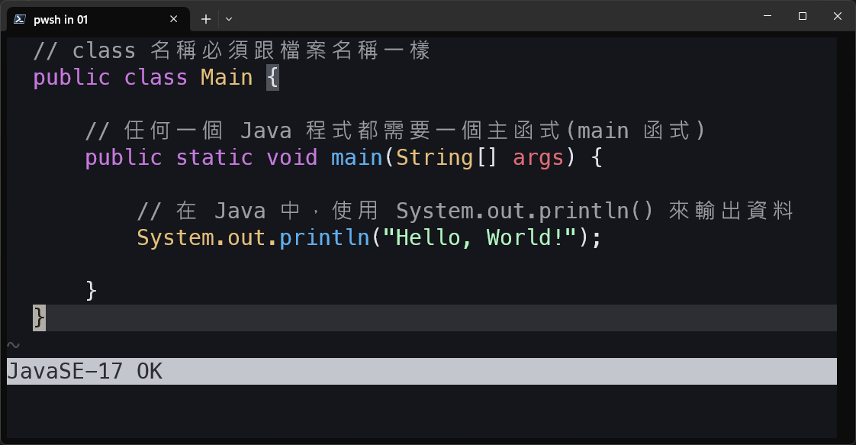
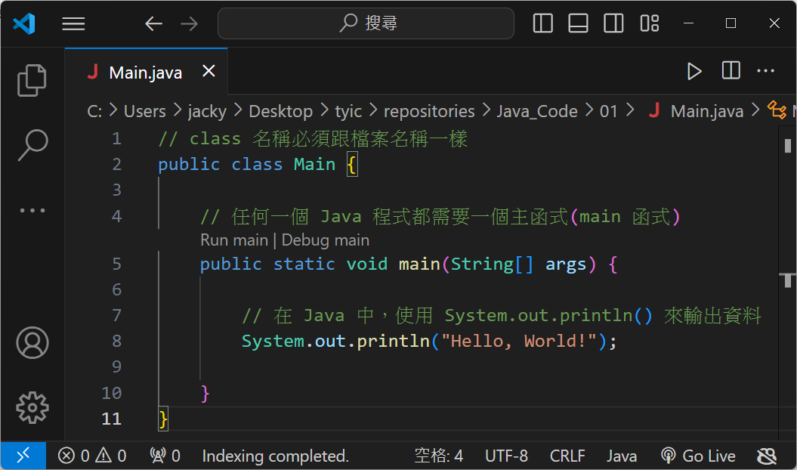
編輯器
功能少
易上手
文字編輯器
(text editor)
顧名思義，用來編輯文字
不限於程式語言，想寫什麼都可以
如：vi、nano、emacs
、notepad(Windows 記事本)
有些還可以加入插件(plugin)
實現有自動補全(auto-complete)
如：Vim、Neovim、Notepad++
、Python IDLE、Atom、VScode

Slide 6
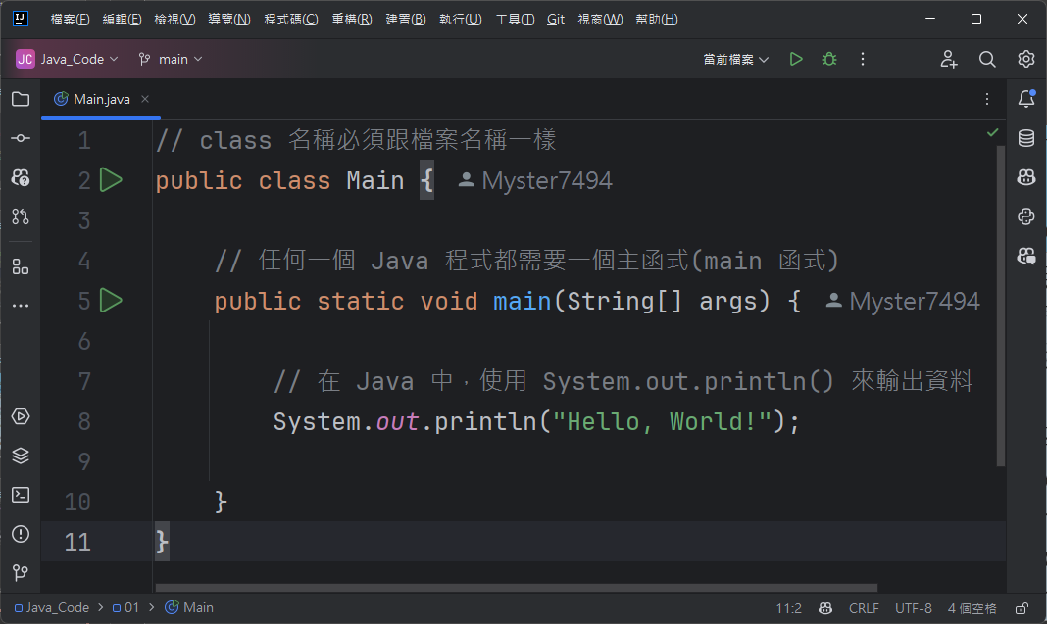
編輯器
功能多
不易上手
整合式開發環境
(Integrated Development
Environment，簡稱 IDE)
通常是針對特定的程式語言設計
並且整合了許多東西，包含：
文字編輯器、除錯器(debugger)、
自動組建工具(build automation)
，部分還有版本控制系統(Version
Control System，簡稱 VCS)
如：PyCharm、Visual Studio、
Code::Blocks、Dev-C++、
Eclipse、IntellJ IDEA

Slide 7
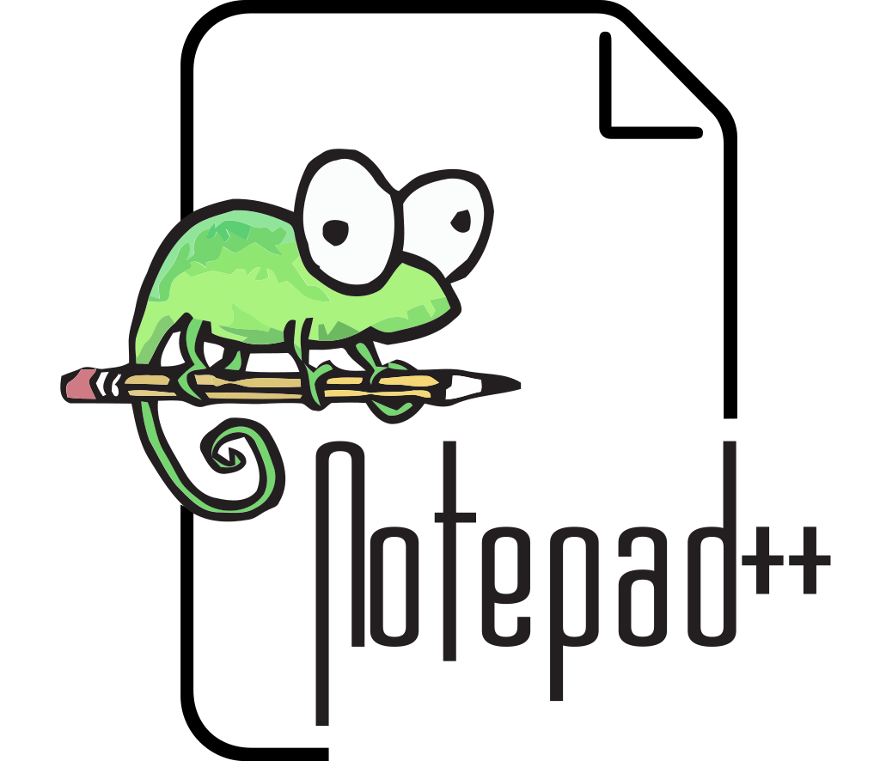
編輯器
功能少
易上手
文字編輯器
(text editor)
讓我們用Notepad++
撰寫我們的第一個Java程式
顧名思義，用來編輯文字
不限於程式語言，想寫什麼都可以
如：vi、nano、emacs
、notepad(Windows 記事本)
有些還可以加入插件(plugin)
實現有自動補全(auto-complete)
如：Vim、Neovim、Notepad++
、Python IDLE、Atom、VScode
作者：侯今吾(台灣人)
自由開源軟體
曾被票選為最佳開發工具
使用C++編寫
作者言論很火爆

